Slide 1
>
Lab 6
Process Control
TA: Reui-Lin Gao
Prof.: Hsung-Pin Chang
NCHU System & Network Lab
Notes:
這個 Lab 的目標是讓大家透過程式實作，更清楚理解「Process」的概念，以及在 UNIX 系統裡，如何使用一些系統呼叫來控制 process。

Slide 2
Outline
$
Introduction
Function
Exercise
2
NCHU System & Network Lab
Notes:
今天的課程分成三個部分：
Introduction – 介紹什麼是 process。
Function – 說明 fork、wait、exec 等系統呼叫。
Exercise – 最後會帶大家做兩個練習題，強化對 process control 的理解。

Slide 3
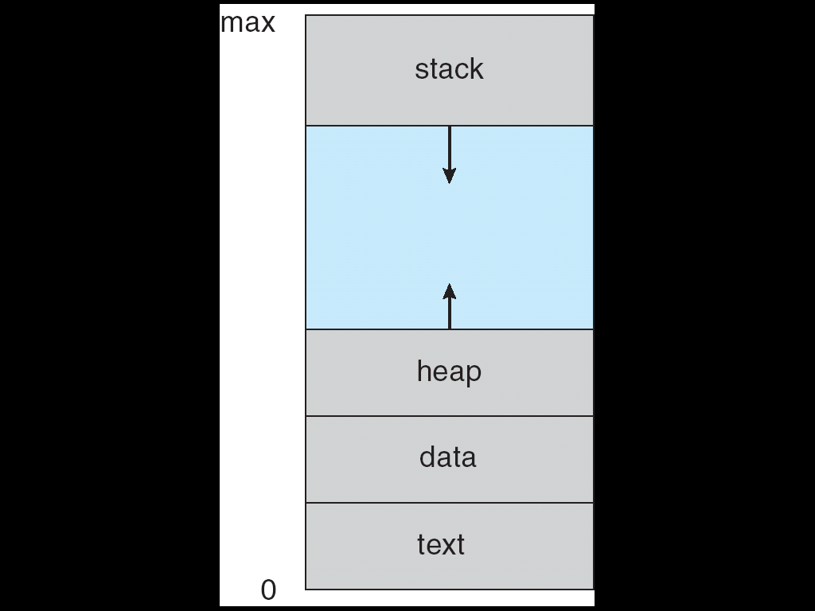
Introduction (1/4)
$
What is a process?
  Informally, a process is a program in execution.
  A process includes:
  data section, which contains global variables
  text section, which contains the program code
  stack section, which contains temporary data
  heap section, which contains dynamically allocated memory
  A process is more than the program code, it also includes the current activity
  Represented by the value of the program counter and the contents of the processor’s registers.
3
NCHU System & Network Lab
Notes:
首先，什麼是 process？
一個 process 就是「正在執行中的程式」。
一個process包含了
data section：全域變數
text section：程式碼
stack section：暫存資料，例如函式的區域變數、參數
heap section：動態配置的記憶體
除了程式碼本身，process 還有「目前的執行狀態」，例如程式計數器 (program counter) 和 CPU 暫存器 (registers) 的內容。

Slide 4
Introduction (2/4)
$
temporary data
dynamically allocated memory
global variables
program code
4
Process base address
NCHU System & Network Lab
Notes:
這裡強調，每個 process 在記憶體裡都有自己的 base address。這是為什麼即使有多個 process 同時執行，它們之間的記憶體是隔離的，不會互相干擾。

Slide 5
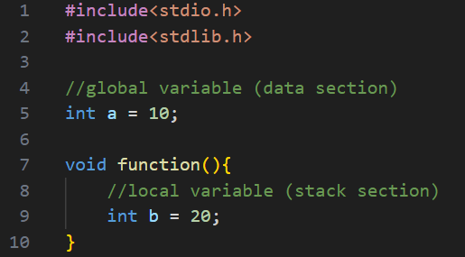
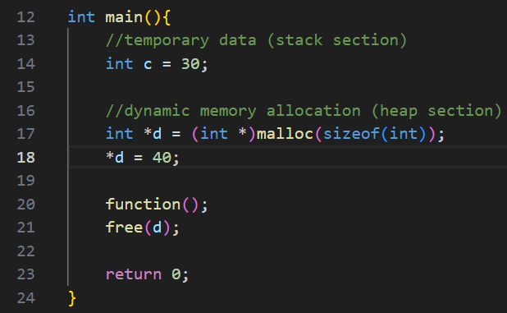
Introduction (3/4)
$
Example in C
5
NCHU System & Network Lab

Slide 6
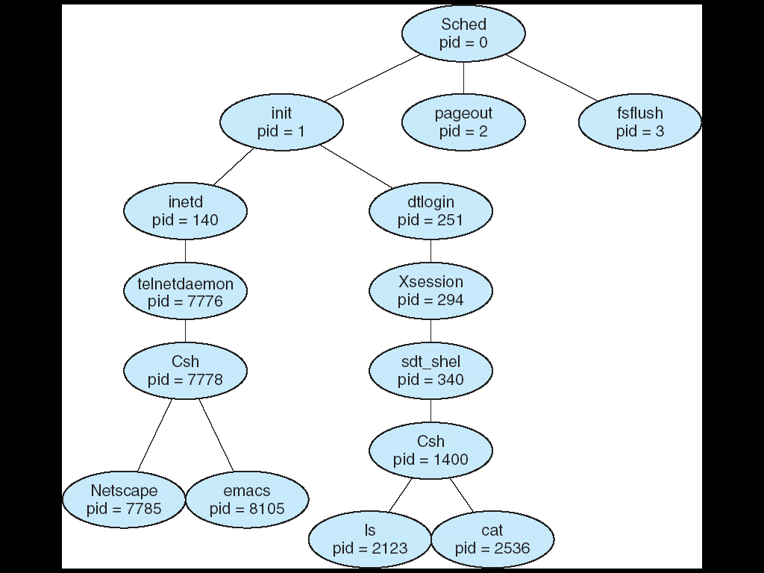
Introduction (4/4)
$
Process Creation
  Parent process create children processes, which, in turn create other processes, forming a tree of processes.
6
NCHU System & Network Lab
Notes:
一個 process 可以建立其他 process，這就是 parent process 與 child process 的關係。
父 process 建立子 process，子 process 也可以再建立更多子 process，最後形成一棵 process tree。

Slide 7
Outline
$
Introduction
Function
Exercise
7
NCHU System & Network Lab

Slide 8
Function (1/13)
$
The fork() Function:
  fork() system call creates new process
  fork()會回傳新的process的PID，失敗則回傳-1
  fork()會複製parent’s memory image給新的child process接收
  在fork之後，兩個prcoess都會繼續在各自的memory images執行
#include <unistd.h>
pid_t fork(void);
8
NCHU System & Network Lab
Notes:
最重要的系統呼叫之一就是 fork()。
它會建立一個新的 child process。
如果成功，會回傳 child 的 process ID；失敗則回傳 -1。
fork 會把 parent 的記憶體「複製」給 child。
fork 之後，parent 和 child 會從同一行程式碼繼續往下執行，但各自有獨立的記憶體空間。

Slide 9
Function (2/13)
$
Process Identification
  UNIX identifies processes by a unique integral value called the process ID.
  Each process also has a parent process ID, which is initially the process ID of the process that created it.
#include <unistd.h>
pid_t getpid(void); //return the process ID
pid_t getppid(void); //return the parent process ID
9
NCHU System & Network Lab
Notes:
對於每個process ，Unix會使用一個unique的整數去辨別他們 ，這個整數也稱為process ID
每個process 都有一個Parent ID，也就是創造他們的那個process的ID

Slide 10
Function (3/13)
$
The fork() Function
Memory
Parent
Original image
fork()
Child
Copy from original image
10
NCHU System & Network Lab

Slide 11
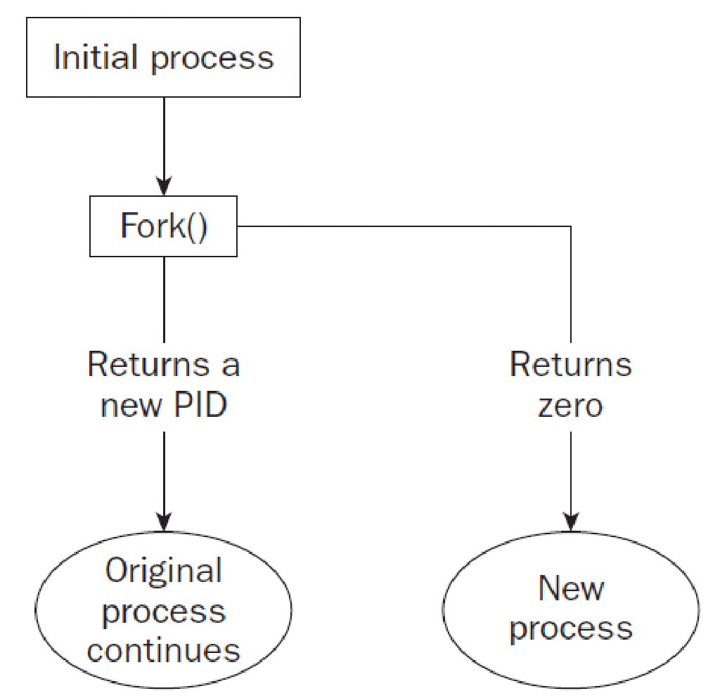
Function (4/13)
$
The fork() Function
11
NCHU System & Network Lab
Notes:
Initial process呼叫fork()後會建立子process
而fork() function會有回傳值
會return child PID給parent process
會return 0 給 child process，0 在這裡不是一個真實的 PID，它單純是一個標記，明確告訴這個 Process：「你是剛剛被複製出來的child process」

Slide 12
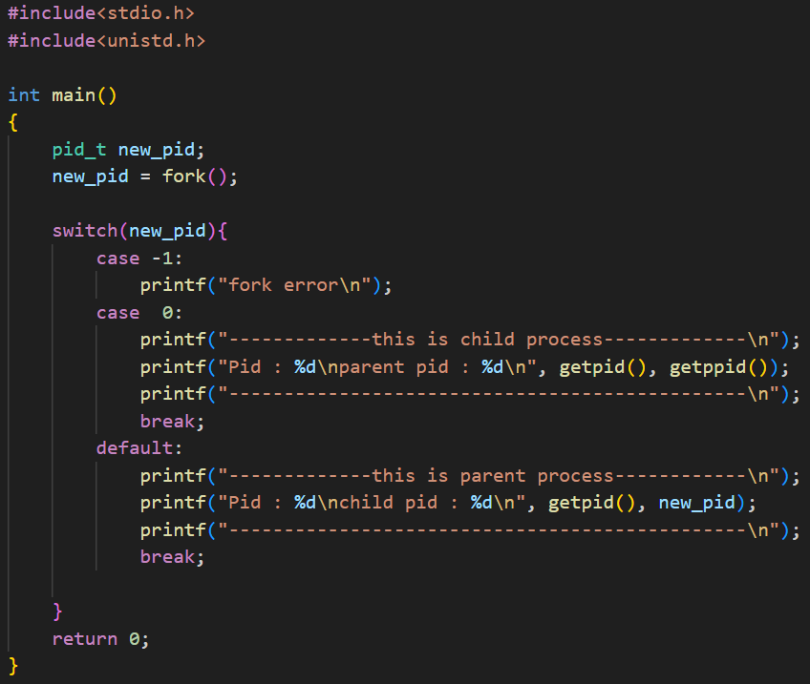
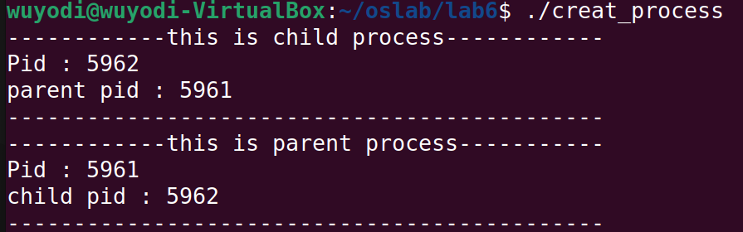
Function (5/13)
$
Example (switch)
12
NCHU System & Network Lab

Slide 13
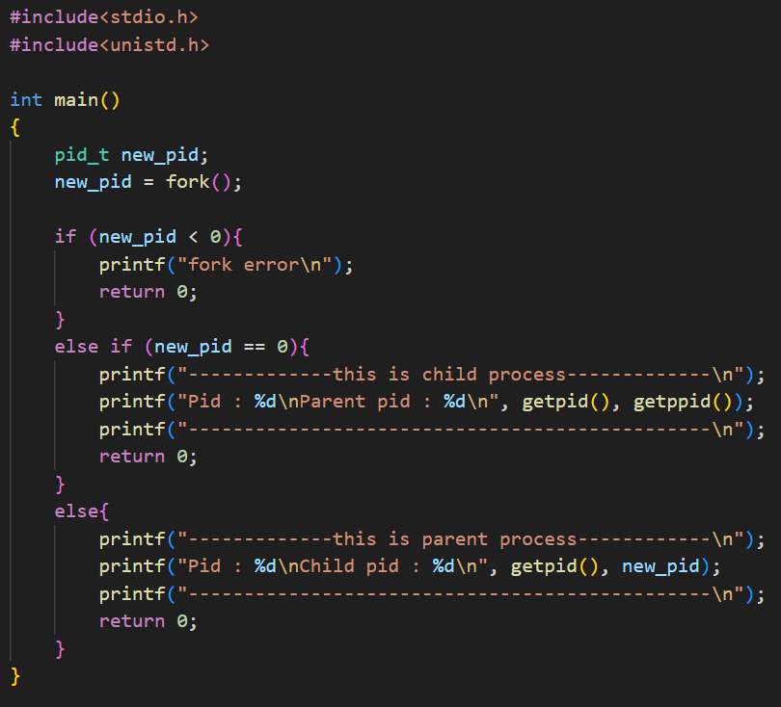
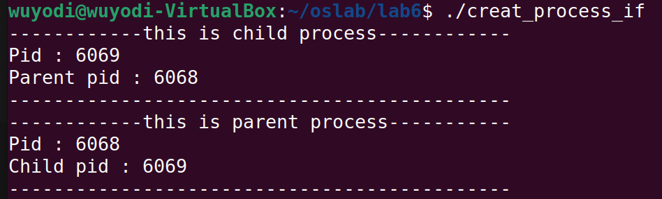
Function (6/13)
$
Example (if)
13
NCHU System & Network Lab

Slide 14
Function (7/13)
$
The wait() Function
  當parent執行到wait()，parent就會停止，直到他的child完成任務
  當wait()因為child的狀況回傳，會回傳該child的PID
  如果error則會返回-1
SYNOPSIS
#include <sys/wait.h>
pid_t wait(int *stat_loc);
14
NCHU System & Network Lab
Notes:
接下來是 wait()。
當 parent 呼叫 wait()，它會停下來，直到 child 結束。
wait() 會回傳 child 的 PID。
如果失敗則回傳 -1。

Slide 15
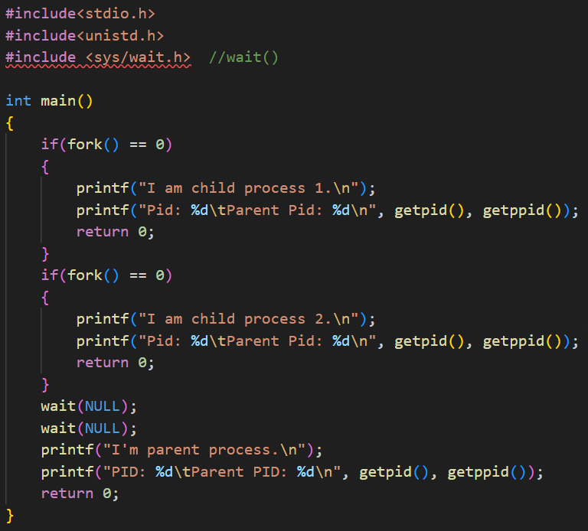
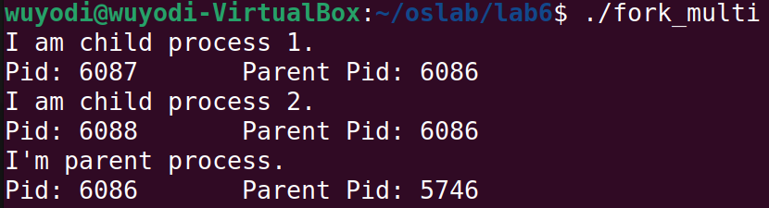
Function (8/13)
$
Example :
fork() multiple times
15
NCHU System & Network Lab
Notes:
多次fork()搭配wait()的範例
我們先看到左邊的輸出順序為child1,接著child2,最後是parent process
看程式碼的部分，遇到第一個fork()之後，生出 child1且它的回傳值是0 執行if中的內容，parent繼續往下執行
遇到第二個fork()，生出child 2 同樣執行if中的內容，parent繼續往下執行
parent遇到兩個wait()表示要等待兩個child process結束後才會繼續往下執行
最後印出parent process
這邊要說明我們只能保證parent process是最後輸出的，因為它有兩個wait()必須等待兩個child結束後才能繼續往下執行
OS會將這三個process視為獨立個體，誰先執行是看OS中的cpu scheduler 決定，這個例子因為程式太短了在parent生出child2
那個瞬間，child1可能已經拿到CPU並執行完畢了，當程式比較大且複雜就會有Race condiction，因此多個 child process 的執行與輸出順序是非決定性的。

Slide 16
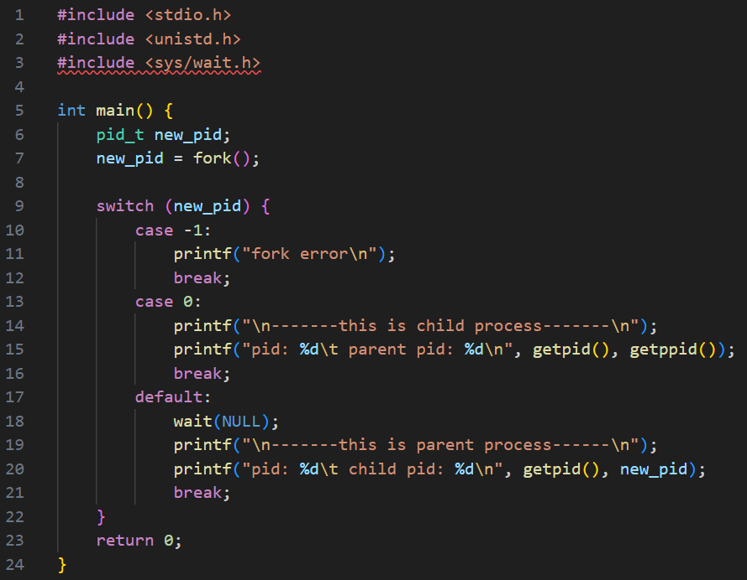
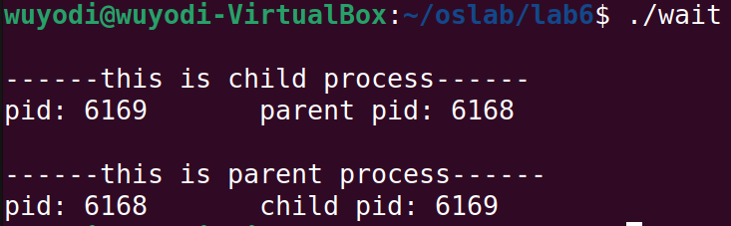
Function (9/13)
$
Example
Parent process always waits for child
and executes last.
16
NCHU System & Network Lab

Slide 17
Function (10/13)
$
The exec() Family
  The fork() function creates a copy of the calling process, but many applications require the child process to execute code that is different from that of the parent.
  The exec() family provides a facility for overlaying the process image of the calling process with a new image.
  Use the fork()–exec() combination for the child to execute the new program while the parent continues to execute the original code.
17
NCHU System & Network Lab
Notes:
再來是 exec()。
fork 只會複製一個新的 process，但 parent 和 child 內容一樣。
如果我們希望 child 執行不同程式，就要用 exec。
exec 系列函式會用新的程式「覆蓋」目前的 process image。
常見的模式是：
parent 呼叫 fork() 建立 child
child 呼叫 exec() 執行新程式
parent 繼續原來的程式

Slide 18
Function (11/13)
$
The exec() Family
Memory
Copy from original image
Parent
Original image
fork()
Child
Load another image
Copy from original image
exec()
18
NCHU System & Network Lab

Slide 19
Function (12/13)
$
The exec() Family
  execlp()
  passes the command-line arguments in an explicit list and are useful if you know the number of command-line arguments at compile time.
#include <unistd.h>
int execlp (const char *filename, const char *arg0, ... /*(char *)0 */);
19
NCHU System & Network Lab
Notes:
這裡展示 exec 的示意圖與程式碼。
例如 execlp() 可以直接執行一個外部程式，並傳入參數。
如果 exec 成功，原本的程式碼就不會再繼續執行。
第 1 個參數和第 2 個參數通常長得一樣： 第一個參數是「你要系統去 PATH(環境變數) 找什麼檔案」，第二個參數是「傳給這支新程式的 argv[0]（程式名稱）」。

Slide 20
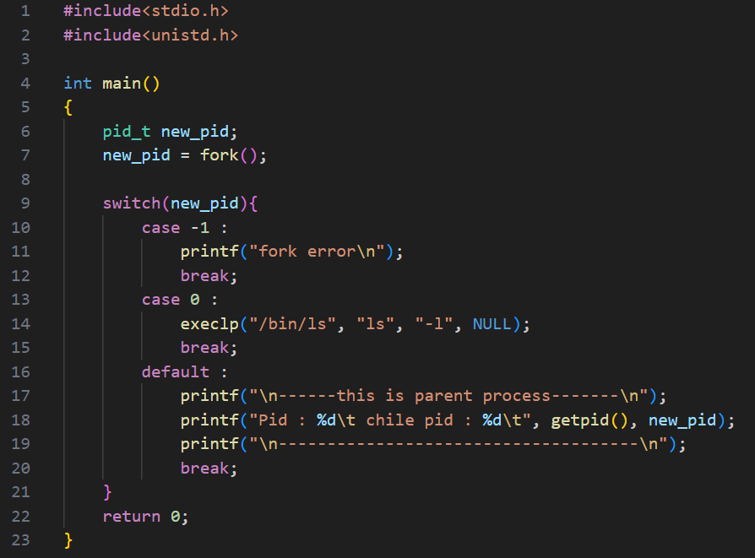
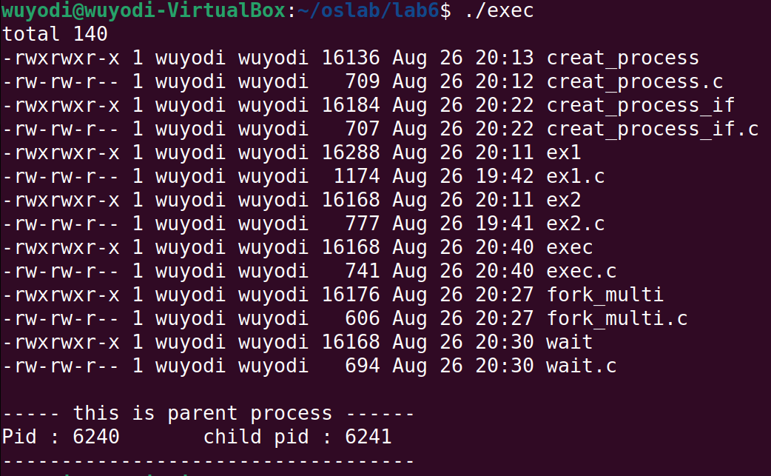
Function (13/13)
$
Example
20
NCHU System & Network Lab
Notes:
execlp 的第一個參數是「去哪裡找程式」，
第二個參數開始是「這個程式的命令列參數」，依照慣例第一個必須是「程式自己的名字」，再來我們給的參數是-l 以長格式列表顯示詳細資訊
最後一定要 NULL 結尾。這是告訴作業系統「我的參數到此為止」的重要標記
l (list)：代表參數是用「列舉 (List)」的方式一個一個傳進去的。
p (path)：代表作業系統會自動去環境變數 PATH裡面的各個資料夾，幫你把這支程式找出來，所以你不需要打絕對路徑（例如你只要打 "ls"，不用打 "/bin/ls"）。
這邊child process 印出目錄下所有檔案的詳細資訊，而 parent process 繼續執行原本程式。

Slide 21
Outline
$
Introduction
Function
Exercise 1 、 2
21
NCHU System & Network Lab

Slide 22
Exercise 1 (40pts.) (1/6)
$
Declare a global variable and a local variable
  Note that, both the global and local variables are initialized to the same value (=10)
  Print both the values of global and local variables in screen (With the process id and parent’s id)
22
NCHU System & Network Lab

Slide 23
Exercise 1 (40pts.) (2/6)
$
Create a child process
  Print both the values of global and local variables in screen
  Then, increases both the values of the global variable and local variable
Finally, both processes print the values of the global and local variables
  With their process id and parent’s id.
23
NCHU System & Network Lab

Slide 24
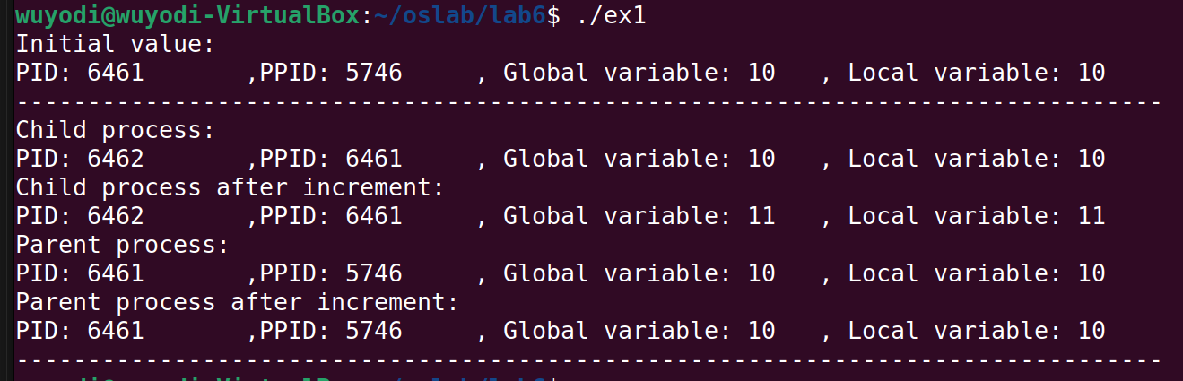
Exercise 1 (40pts.) (3/6)
$
Result
24
NCHU System & Network Lab

Slide 25

Exercise 2 (50pts.) (4/6)
$
Write a program that creates 5 processes, forming a tree configuration illustrated in the figure.
Each process print the following report
  Its’ process id and the parent’s process id
25
NCHU System & Network Lab
Notes:
「這題要大家建立五個 process，parent-child 關係要符合圖上的 tree。A 是最開始的 process，A 會建立 B、D、E，而 B 再建立 C。要特別注意，不能單純連續 fork 四次，因為 fork 之後 child 也會繼續執行後面的程式碼。這題要利用 fork 的 return value 判斷現在是 parent 還是 child，控制只有特定 process 可以繼續 fork。最後每個 process 使用 getpid() 印自己的 PID，使用 getppid() 印 parent PID。

Slide 26
Exercise 2 (50pts.) (5/6)
$
Each process, if it is a parent, must make a number of wait() system calls to wait until all of it’s children exit.
  The number of wait() system calls depend on the number of children
26
NCHU System & Network Lab
Notes:
對於每個process，如果它是 parent process 則它有幾個小孩就要做幾次wait()，「一次 wait() 只處理一個 child」

Slide 27
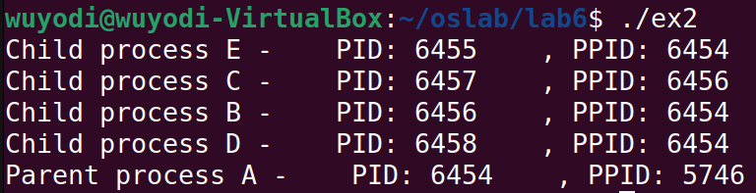
Exercise 2 (50pts.) (6/6)
$
Result
27
NCHU System & Network Lab

Slide 28
References
$
Avi Silberschatz, Peter Baer Galvin and Greg Gagne, “Operating System Concepts,” John Wiley & Sons, 6th Edition, 2001
“Unix Systems Programming: Communication, Concurrency, and Threads” by Kay A. Robbins, Steven Robbins
Neil Matthew and Richard Stones, “Beginning Linux Programming,” Wiley publishing, 3rd Edition, 2004
W. Richard Stevens, “Advanced Programming in the UNIX Environment,” Addison-Wesley, 1992
28
NCHU System & Network Lab

Slide 29
Thanks for
your listening
>
Made by PurpleRed, Present on 2023/10/23

